Slide 1
Individualni razvoj škodnih zahtevkov s pomočjo strojnega učenja
Bor Harej
16. septembra 2023

Slide 2

Vsebine
ASTIN Delovna skupina
Škodni proces in rezerviranje
  Razvoj povprečnega škodnega zahtevka
  Individualni razvoj škodnega zahtevka
Sintetični podatki
Rezultati
  Vzorca 1 in 2
  Mešana vzorca 3 in 4
Praktični izzivi
Povzetek

Slide 3
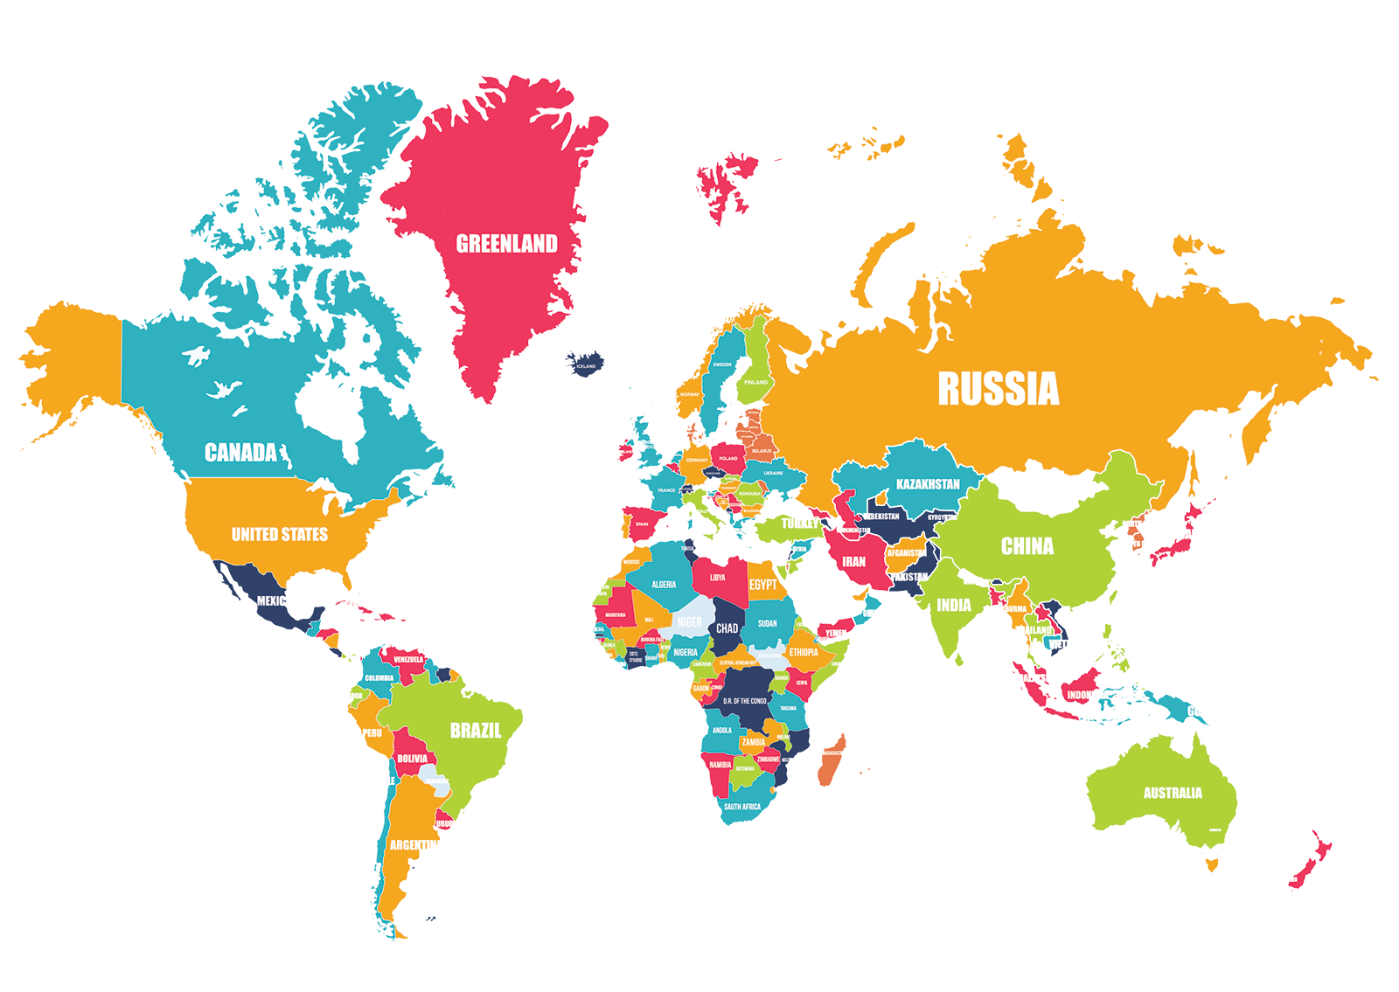

ASTIN Delovna skupina
Bor Harej | Slovenia
Roman Gächter | Australia
Salma Jamal | France
Alexander Schaeper | Germany
Alexandre Boumezoued | France
Andrew McGuinness | UK
Erik Gustafsson | Sweden
Frank Cuypers | Switzerland
Greg Taylor | Australia
Ivan Valdes | Switzerland
Klaus Krøier | Denmark
Maria Inês Silva | Portugal
Mario V. Wüthrich | Switzerland
Martin Cairns | UK
Niels Rietdorf | Denmark
Peter England | UK
Rocco Roberto Cerchiara | Italy
Sabine Betz | Switzerland
Stefan Mueck | Germany
Tetiana Korzhynska | Denmark
Tom van den Vorst | Netherlands
Vittorio Magatti | Italy

Slide 4
Škodni proces in rezerviranje
€
Končna vrednost škodnega zahtevka
IBNR
Ocena škode
Naš cilj:
Ocena končne vrednosti škodnega zahtevka
Plačila
Škodni dogodek
Delno plačilo
Končno plačilo
Datum prijave
Popravek ocene
Zahtevek zaključen

Slide 5
Razvoj povprečnega škodnega zahtevka
Segmenti z „podobnim“ razvojem: Homogene skupine
Učenje na podlagi preteklih izkušenj ob predpostavki, da
se dinamika ne spreminja

Slide 6
Individualni razvoj škodnega zahtevka

Slide 7
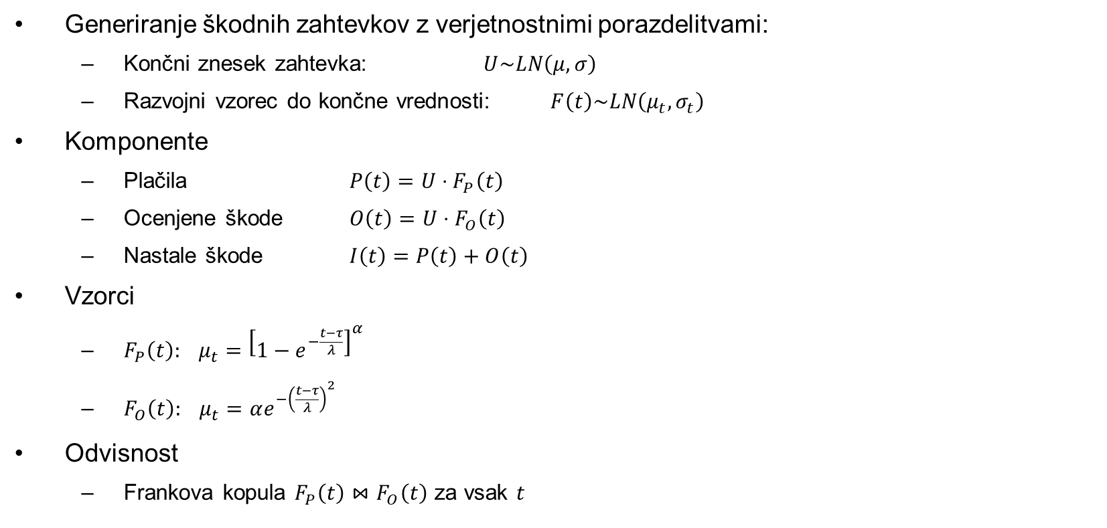
Sintetični podatki
Generiranje škodnih zahtevkov z verjetnostnimi porazdelitvami:
  Končni znesek zahtevka: $U\sim LN\left(μ,σ\right)$
  Razvojni vzorec do končne vrednosti: $F\left(t\right)\sim LN\left(μ_{t},σ_{t}\right)$
Komponente
  Plačila $P\left(t\right)=U⋅F_{P}\left(t\right)$
  Ocenjene škode $O\left(t\right)=U⋅F_{O}\left(t\right)$
  Nastale škode $I\left(t\right)=P\left(t\right)+O\left(t\right)$
Vzorci
  $F_{P}\left(t\right): μ_{t}={\left[1−e^{−\frac{t−τ}{λ}}\right]}^{α}$
  $F_{O}\left(t\right): μ_{t}=αe^{−{\left(\frac{t−τ}{λ}\right)}^{2}}$
Odvisnost
  Frankova kopula $F_{P}\left(t\right)⋈F_{O}\left(t\right)$ za vsak $t$

Slide 8
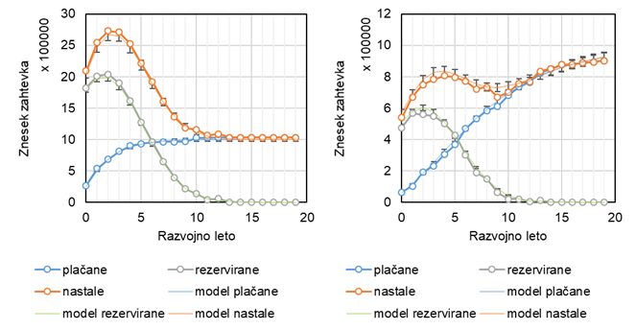
Vzorci podatkov
Vzorec 1
Vzorec 2
Vzorec 3
Vzorec 4
4000 zahtevkov 6000 zahtevkov

Slide 9
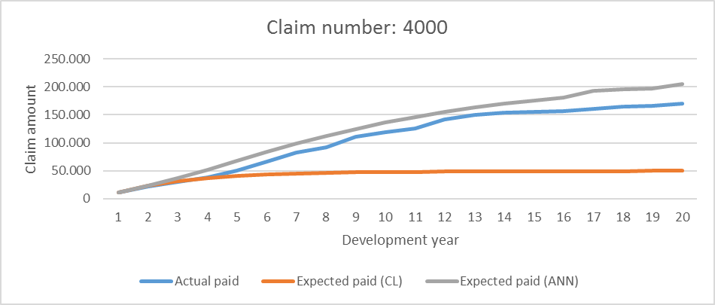
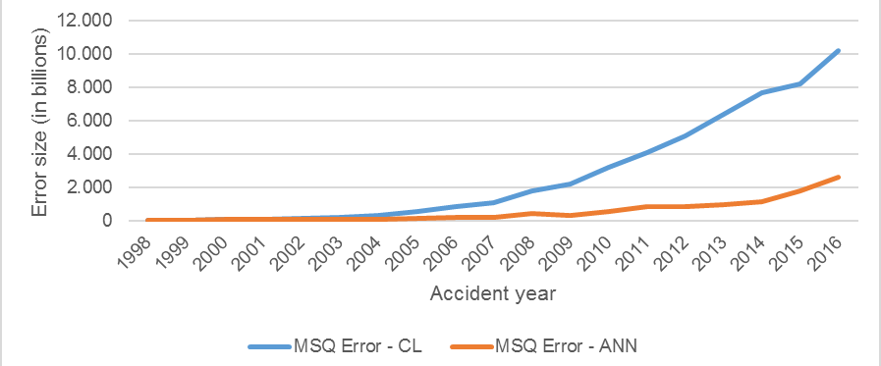
Rezultati
Posamezne ocene
Vsota kvadratov napak do posameznih zahtevkov
Ocena skupne vrednosti rezerve
Primerjava ocen po:
Metodi veriženja
Raznih arhitekturah nevronskih mrež

Slide 10
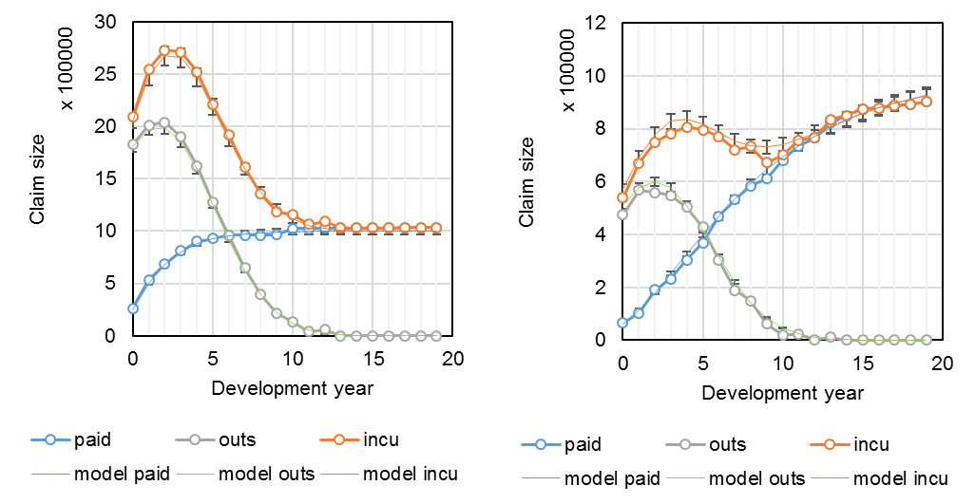
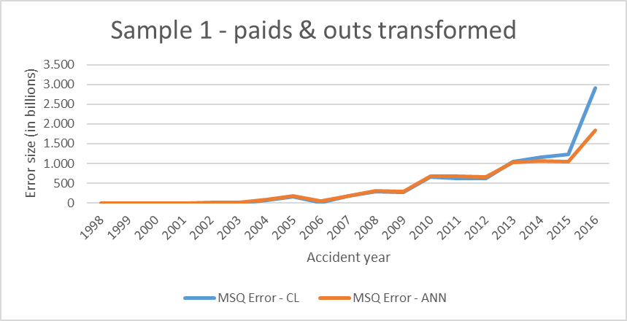
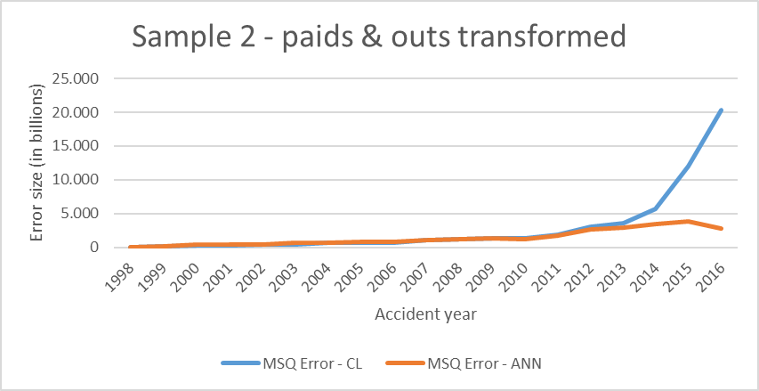
Vzorec 1 in 2

Slide 11
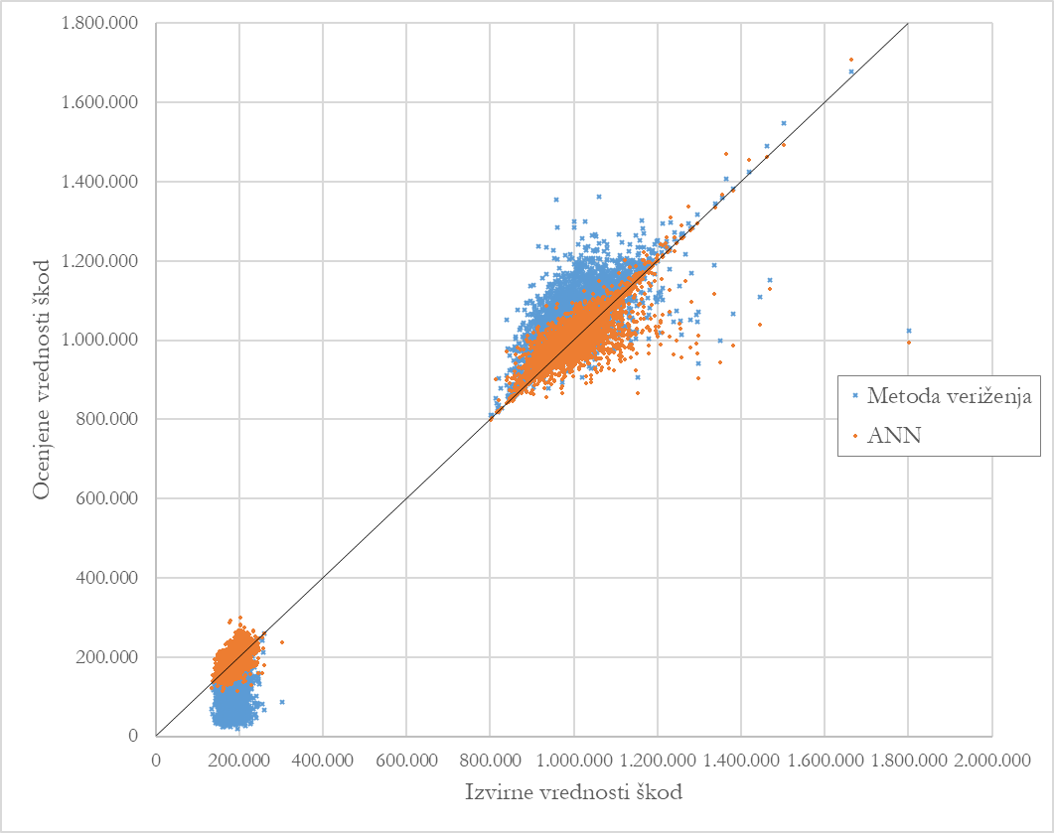
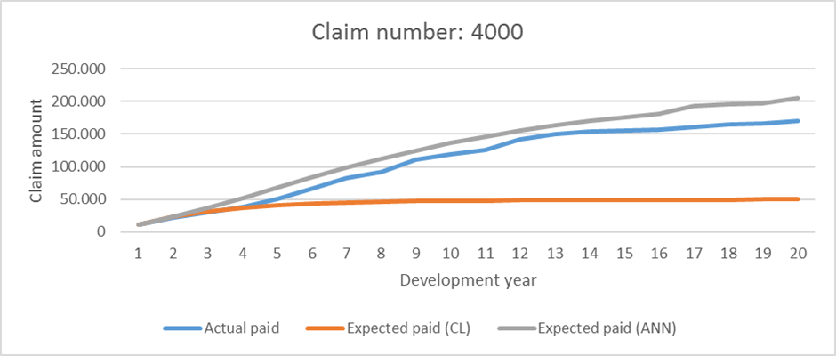
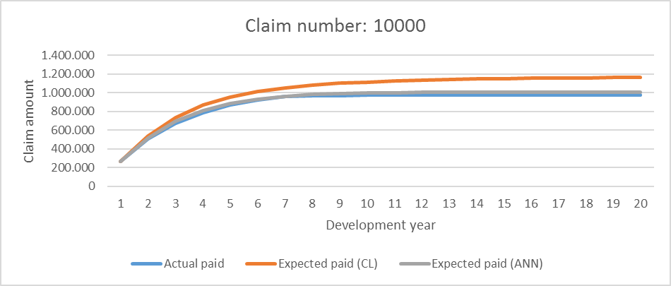
Vzorec 3

Slide 12
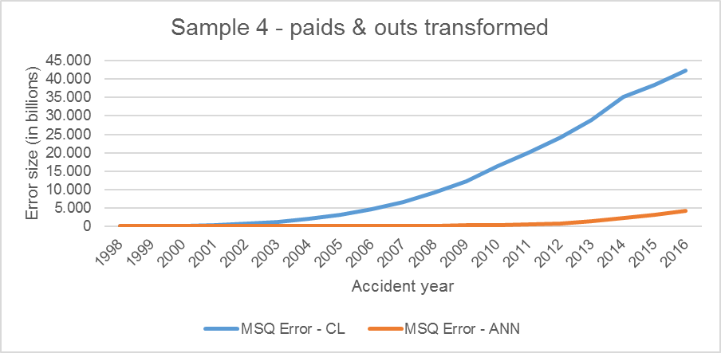
Vzorec 4
Pomembna napaka metode veriženja!
Nevronske mreže dajo boljšo oceno.
Do boljšega rezultata pridemo tudi analitično.

Slide 13

Praktični izzivi
Podatkovni izzivi
  Struktura vhodnih podatkov
  Realni podatki
Regresijski ali selektivni problem
Metoda
  Obratni kaskadni pristop
  Pristop z eno nevronsko mrežo
Modelski izzivi
  Prekomerno prilagajanje
  Arhitektura in kalibracija

Slide 14
Povzetek
Odprta vprašanja
Potencial
Nov pristop
Delovna skupina mednarodne aktuarske organizacije
Korak k uporabi sodobnih tehnologij pri rezerviranju
Pomemben potencial strojnega učenja
Odprta vprašanja

Slide 15




Hvala za vašo pozornost!
Bor Harej
bor.harej@prs-zug.com
www.prime-re-solutions.expert

